Slide 1
嵌入式课程设计
姓名：汪俊马
学号：51131201030

Slide 2
DDS任意波形发生器设计
DAC部分
DDS技术
DDS技术应用
DDS方案设计

Slide 3
DAC部分
TM4C123G没有自带的DAC（模数转换器），DY-Tiva-PB板上扩展了一片DAC，并可用于任意波形发生器（AWG）。采用TI的12位DAC器件DAC7512，实现DAC及任意波形的产生。产生的信号可以在AWG端子上通过示波器观看，还可以通过PE2的ADC读入CPU，经过处理后显示在LCD上。
DAC7512是一种低功耗、单电源、12位缓冲电压输出的数字到模拟转换器（DAC）。其内置的精密输出放大器允许轨到轨输出，接口为通用的三线串行SPI，兼容QSPI和DSP接口，时钟速率达30MHz。DAC7512集成了上电复位电路，确保DAC的输出0V时还能保持数据，直到下一个有效的数据下进来。

Slide 4
DAC7512的主要特点：
(1)微功耗,5V时工作电流消耗为135uA（DAC7512）；
(2)在掉电模式时，如果采用5V电源供电，其电流消耗为135nA，而采用
3V供电时，其电流消耗仅为50nA；
(3)供电电压范围为+2.7V～+5.5V；
(4)上电输出复位后输出为0V；
(5)具有三种关断工作模式可供选择,5V电压下功耗仅为0.7mW；
(6)带有低功耗施密特输入串行接口；
(7)内置满幅输出缓冲放大器；
(8)具有SYNC中断保护机制。

Slide 5
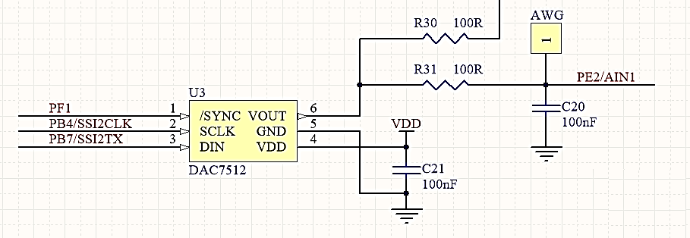
DAC单元的原理图
VOUT——模拟电压输出
GND——接地
VDD——电源
DIN——串行数据输入
SCLK——串行时钟输入
SYNC——电平触发输入

Slide 6
DDS技术
DDS技术就是直接数字合成技术(Direct Digital Synthesis，简称DDS)，它是建立在采样定理基础上，首先对需要产生的波形进行采样，将采样值数字化后存入存储器作为查找表，然后通过查表读取数据，再经D／A转换器转换为模拟量，将保存的波形重新合成出来。
DDS是一种全数字化的频率合成器，由相位累加器、波形ROM、D/A转换器和低通滤波器构成。

Slide 7
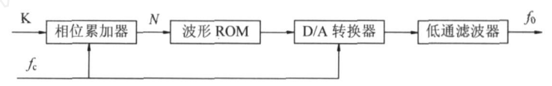
DDS组成部分关系
时钟频率给定后，输出信号的频率取决于频率控制字；
频率分辨率取决于累加器位数；
相位分辨率取决于ROM的地址线位数；
幅度量化噪声取决于ROM的数据位字长和D/A转换器位数。

Slide 8
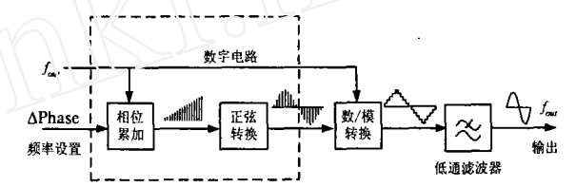
DDS工作原理
将要产生的波形数据存入波形存储器中，然后在参考脉冲的作用下，对输入的 频率数据进行累加，并将累加器输出的一部分作为读取波形存储器的地址，将读出的波形数据经D/A转换为相应的电压信号，D/A转换器输出的一系列的阶梯电压信号经低通滤波器波后便输出了光滑的合成波形的信号。

Slide 9
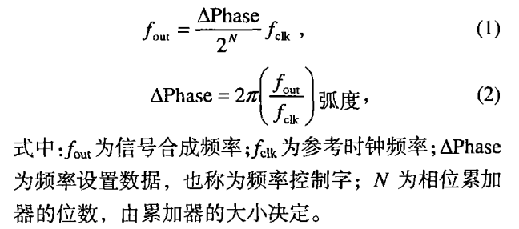
DDS输出频率

Slide 10


DDS最大最小频率
DDS最低频率（分辨率）
根据奈奎斯特抽样定理，DDS的最大频率

Slide 11
奈奎斯特抽样定理
奈奎斯特抽样定理：
要从抽样信号中无失真地恢复原信号，抽样频率应大于2倍信号最高频率。 抽样频率小于2倍频谱最高频率时，信号的频谱有混叠。 抽样频率大于2倍频谱最高频率时，信号的频谱无混叠。

Slide 12
DDS特点
频率分辨率高，输出频点多，可达 2^{N}个频点(N为相位累加器位数)；
频率切换速度快，可达us量级；
频率切换时相位连续；
可以输出宽带正交信号；
输出相位噪声低，对参考频率源的相位噪声有改善作用；
可以产生任意波形；
全数字化实现，便于集成，体积小，重量轻。

Slide 13
DDS技术应用
广泛应用于通讯、导航、雷达、遥控遥测、电子对抗以及现代化的仪器仪表工业等领域。
例如在DDS的波形存储器中存入正弦波形及方波、三角波、锯齿波等大量非正弦波形数据，然后通过手控或用计算机编程对这些数据进行控制，就可以任意改变输出信号的波形。
它可以模拟各种各样的神经脉冲之类的波形，重现由数字存储示波器（DSO）捕获的波形。

Slide 14
DDS-波形发生器
任意波形发生器(AWG)通常提供较深的存储器，较大的动态范围以及较宽的带宽，来满足各式各样的应用，包括通信、半导体和系统测试。
AWG接收来自PC的用户自定义数据，并利用这些数据来生成任意波形 。

Slide 15
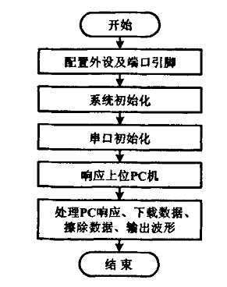
系统软件设计
软件系统采用“自顶向下”的设计方法
系统控制流程：系统初始化，用户控制输入。

Slide 16
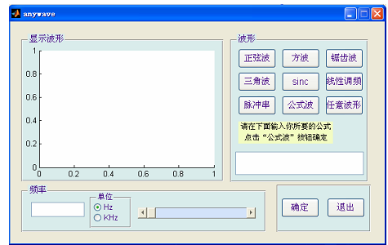
任意波形设置界面

Slide 17
MATLAB生成C用的十六进制波形数据
在DDS信号发生器的设计中，会用到诸如三角波、方波、正弦波等简单波的波形数据，如果手动计算，会比较繁琐，所以在这里，我利用Matlab的文件读写函数，将生成的波形数据写到一个特定的txt文件中，并且符合C中数组的格式要求 。
可以使用公式法，根据用户输入的公式或者函数语句产生波形信号，这种方法比较科学，精度较高。
例如sin(2*pi*x)+sin(4*pi*x)，其中变量 x的范围为 0到 1。

Slide 18
波形数据到DAC模块
通过MATLAB软件我们可以产生任意波形的波形数据， 波形通过存储器到数模转换器( DAC)，数模转换器将数字采样样本转换成所需的模拟输出波形。在DAC之前，样本被数字滤波，而经过DAC之后，模拟输出又通过一个模拟滤波器。这些数字和模拟滤波器通过插值来增加采样率，并通过谐波低通滤波器滤除寄生信号，从而极大地改进了信号的质量。通常，这些滤波器都能够软件编程。

Slide 19
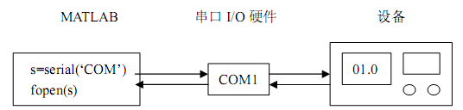
软硬件平台联调
PC控制软件与硬件平台通过串口进行数据通信。

Slide 20
谢 谢！

